Slide 1
Diagramme de séquence UML
1 – Concepts de base

Slide 2

Participant
Peut être:
Une instance
Un acteur
Un composant plus abstrait
Notation: nom de l’instance : Classe

Slide 3
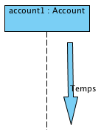
Temps
Du haut vers le bas
Indique l’ordre plutôt qu’une durée mesurable

Slide 4
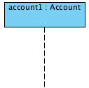
Ligne de vie
Le participant existe dans le système pendant la période couverte par la ligne de vie
Intéressant s’il y a création/suppression

Slide 5
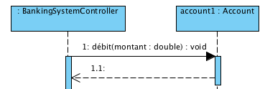
Messages
Représente un appel de méthode dans le code de l’envoyeur
Syntaxe: nomDeLaMéthode(argument):retour
La flèche en tirets indique la fin de l’appel

Slide 6
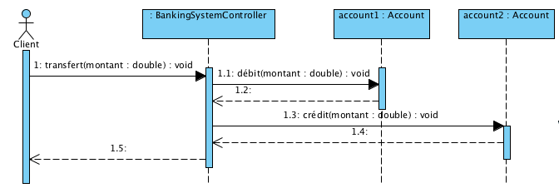
Barre d’activation
Indique que le participant est actif
Correspond à la durée d’appel d’une méthode

Slide 7
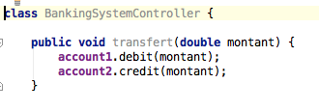
Messages imbriquées

Slide 8
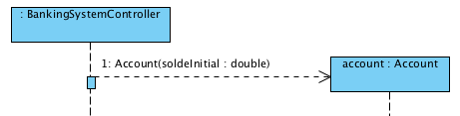
Message de création
Montre la création d’un participant
Correspond à un appel de constructeur

Slide 9
Exercice 1
Installer VisualParadigm
Copier le dossier le suivant sur votre disque C:
G:\ESIG Distribution\20132014\ESIG2\GL\soft\
Visual Paradigm for UML CE 11.0
Lancer le fichier .exe dans le dossier “bin”
Saisir les informations d’enregistrement qui sont dans le fichier README.txt
Reprendre l’exemple « Banking System » (DiagrammesOO\Exemple Banking System)
Etablir les diagrammes de classe et de séquence pour la version 2 en VisualParadigm

Slide 10
Exercice 2
Adaptez les diagrammes à la version 3 (avec les fragments « loop »)

Slide 11
Exercice 3
Rajouter un test pour la disponibilité des fonds nécessaires à l’opération transfert
Modifier les diagrammes touchées par cet ajout
Adapter le code Java

